Slide 1
Botman — пишем чат-бот на php

Slide 2
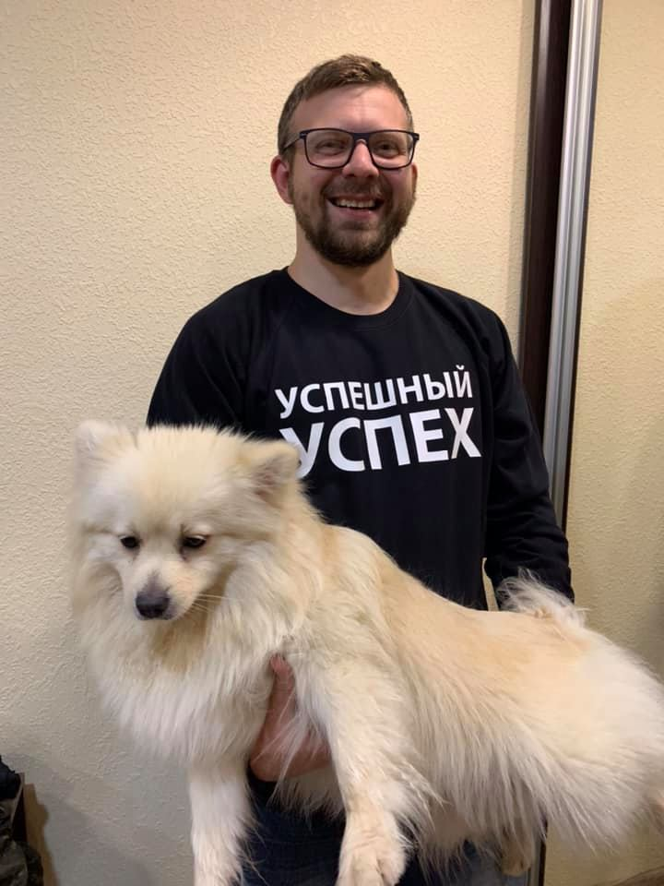
Обо мне
Владимир Романичев
CTO в Ветменеджер
Пишу на php с 2009
Ironman 70.3
Есть собачка и котик

Slide 3
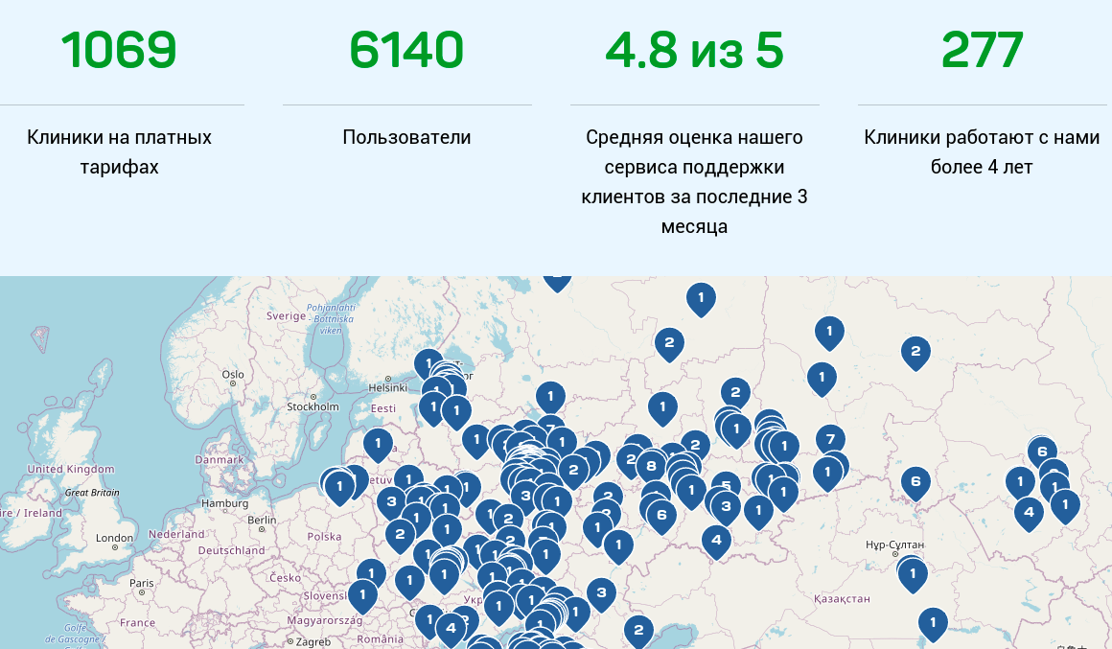
О Ветменеджер

Slide 4

Botman
Botman - framework для разработки чат-ботов.

Slide 5
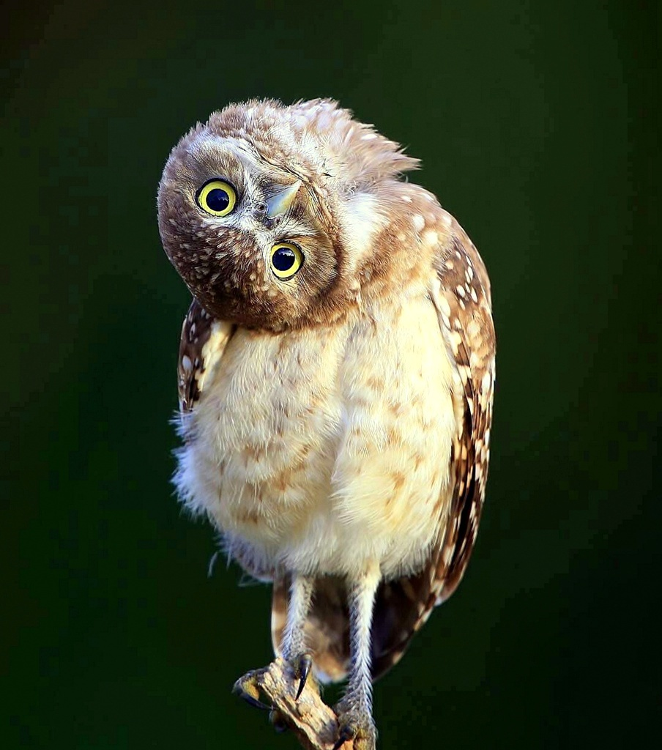

Slide 6
Когда нужен Botman?
Нужен бот под разные платформы
Логика уже написана на php
Нет претензий к интерфейсу

Slide 7
Преимущества

Slide 8
Легко читается
$botman->hears('Call me {name}', function($bot, $name) {
$bot->reply('Hi '.$name);
});
$botman->listen();

Slide 9
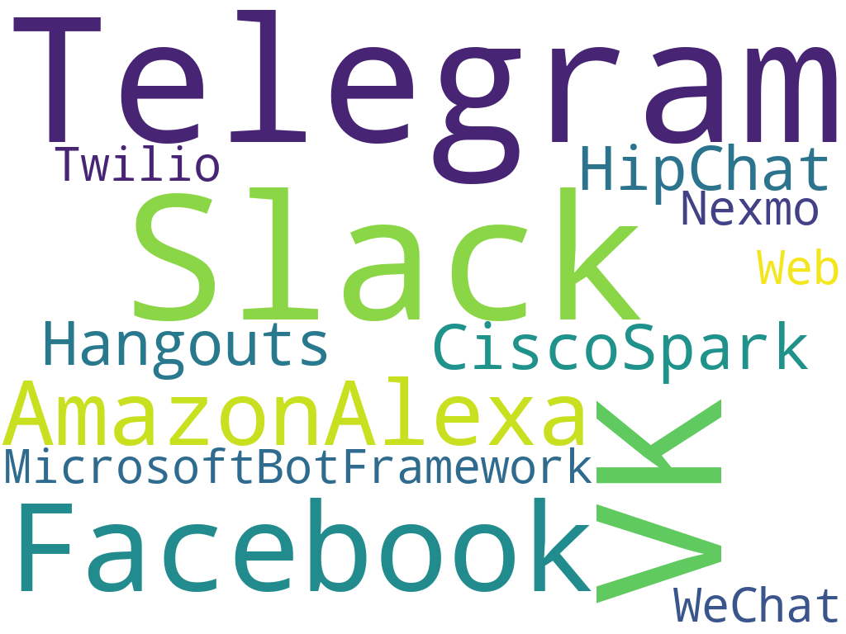
Кроссплатформенность

Slide 10
Middlewares
use BotMan\BotMan\Interfaces\Middleware\Received;
class MyMiddleware implements Received
{
public function received(IncomingMessage $message, $next, BotMan $bot)
{
...
return $next($message);
}
}

Slide 11
Conversations
$botman->hears('Hello', function($bot) {
$bot->startConversation(new OnboardingConversation);
});

Slide 12
OnboardingConversation extends Conversation
protected $firstname;
protected $email;
public function run()
{
$this->askFirstname();
}
public function askFirstname()
{
$this->ask('Hello! What is your firstname?', function(Answer $answer) {
$this->firstname = $answer->getText();
$this->askEmail();
});
}
public function askEmail() ...

Slide 13


Slide 14
Хранилище
$bot->userStorage()->save(['foo' => 'bar']);
echo $bot->userStorage()->get('foo');

Slide 15
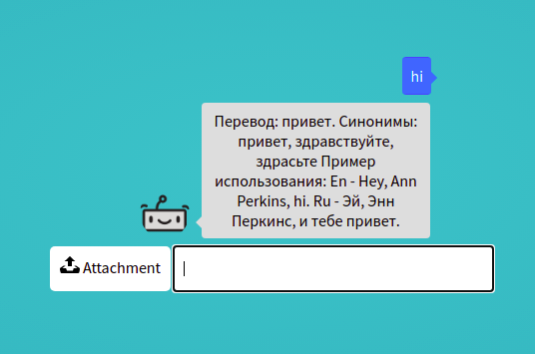
Botman Studio

Slide 16
Тесты
public function testBasicTest()
{
$this->bot
->receives('Hi')
->assertReply('Hello!');
}

Slide 17
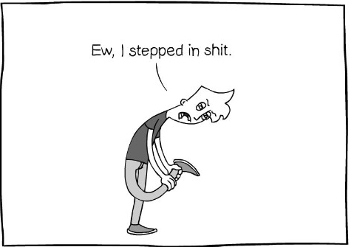
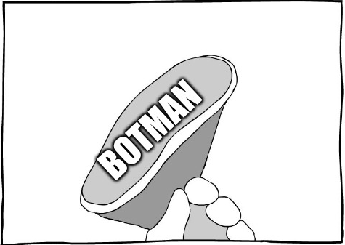
Недостатки

Slide 18
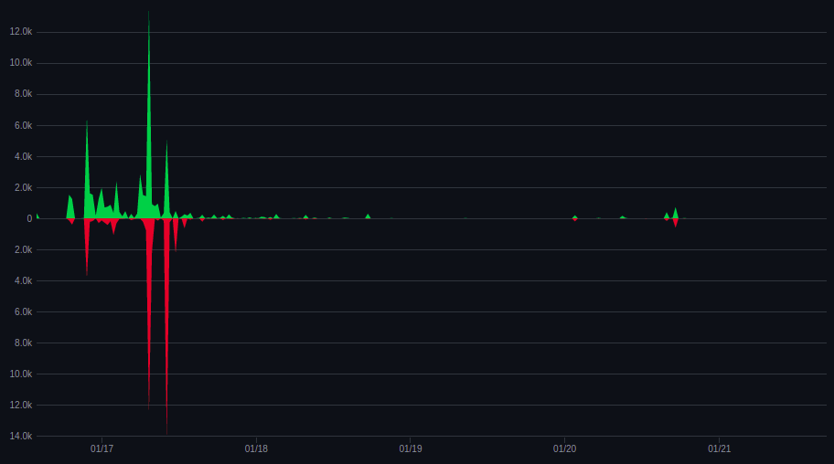
Botman умирает

Slide 19
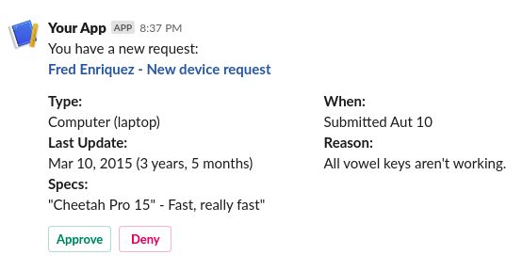
Верстки и форматирования нет

Slide 20
Хранилище - не хранилище
Или файл, или Redis
Redis компонент сильно “захардкожен”
Данные редактируются только все
Можно работать только “в чате”

Slide 21
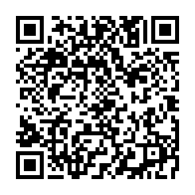
Ссылка на доклад + лайфхаки
Как работать в Heroku?
Как хранить данные "вечно"?
Как дебажить?
Как писать в Storage из консоли?
Как запускать тесты в github-actions?
Как тестировать ответы бота?

Slide 22

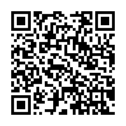
Модная футболка

